Slide 1



Ministério da Fazenda
25/5/2015

Slide 2


Pauta proposta
O Setor de Incorporação
O SFH e os recursos da Poupança
O FGTS e o Programa Minha Casa Minha Vida*
* com Apoio às Propostas, no final
Ministro Joaquim Levy
1

Slide 3
O Setor de Incorporação

Slide 4
O setor de Construção vive momento preocupante
Construção tem sido o segmento de pior desempenho na composição do PIB e do emprego
Fonte: IBGE / MTE/SPPE/DES/CGET - CAGED Lei 4.923/65
Ministro Joaquim Levy
1

Slide 5
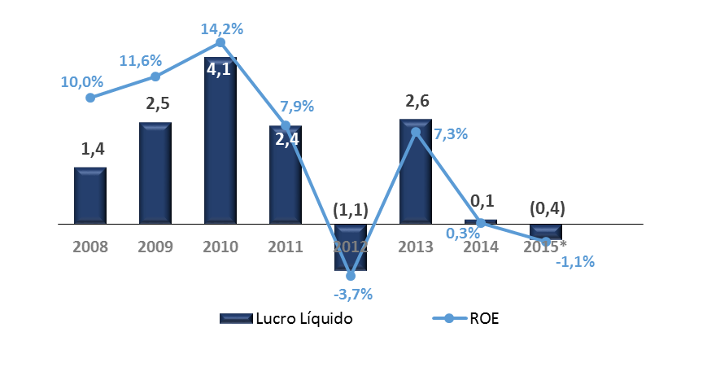
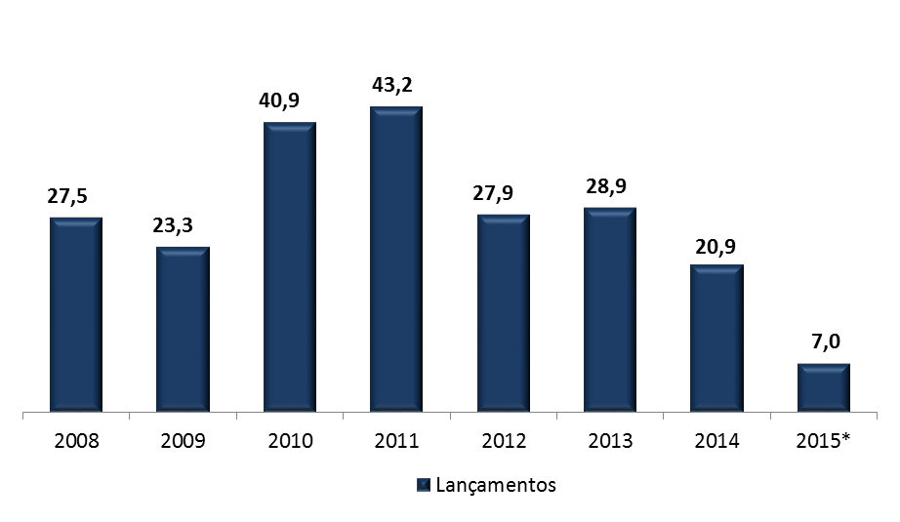
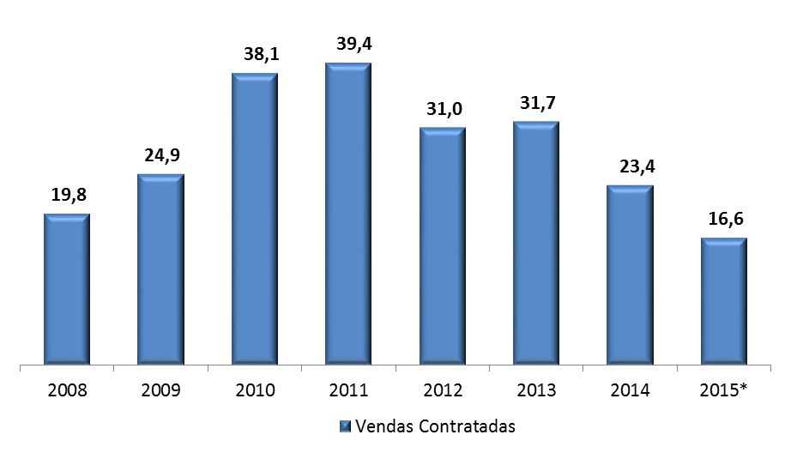
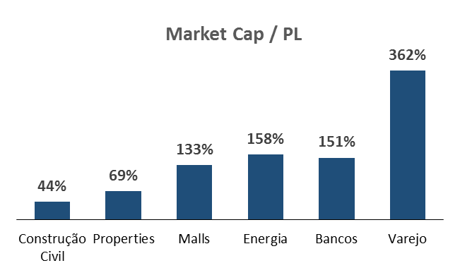
As Incorporadoras em situação particularmente delicada
Atividade das grandes empresas reduzindo desde 2011. Lançamentos retraíram 84%...
Redução da atividade tem levado incorporadoras à operarem abaixo do custo de capital
Lançamentos (R$ bilhões)
2015*: Lucro líquido dos últimos 12 meses
... e vendas 58%.
Incorporação percebido como setor menos atrativo do mercado, dificultando novos investimentos
Vendas Contratadas (R$ bilhões)
2015*: 1T15 anualizado
Fonte: Release de resultados das Companhias.
Empresas: MRV, Cyrela, Gafisa, PDG, Rossi, Brookfield (até 2T14), CCDI (até 4T12), Direcional, Even, Eztec, Rodobens, Tecnisa, Trisul, Viver, Helbor, JHSF, João Fortes, CR2.
** Todas as empresas listadas acima, exceto Brookfield, Viver, João Fortes e CR2.
Market Cap de 21-Mai-2015
Fonte: CVM e Bovespa – MRV, Cyrela, Gafisa, PDG, Rossi, Brookfield, CCDI (até 2011), Viver, Even, Rodobens, Trisul, Tecnisa, Direcional, Eztec, Helbor.
Ministro Joaquim Levy
2

Slide 6
Apesar da queda de lançamentos, os estoques prontos e em construção permanecem elevados
Estoque de Imóveis (SP, RJ e POA) em milhares de unidades
40% prontos e semi-prontos
39
44
35
39
39
O volume de estoque é o maior dos últimos tempos
2010
2011
2013
2014
2015
Fonte: CBIC – Companhia Brasileira da Industria da Construção
Como veremos, o financiamento é essencial para a efetivação das vendas e dos repasses das unidades já vendidas.
Ministro Joaquim Levy
3

Slide 7
O SFH e os recursos da poupança

Slide 8

A presença do crédito imobiliário é ainda pequena no país
Crédito Imobiliário como % do PIB -comparação do Brasil e alguns países
Fonte: Banco Central do Brasil
Os dados do gráfico acima são de 2012 e, do Brasil, de 2014
O Crédito Imobiliário é uma operação segura para os bancos . Dados ABECIP/BACEN dez14:
95% dos contratos com Alienação Fiduciária, LTV de 65,4% na concessão, inadimplência 1,3%
Ministro Joaquim Levy
4

Slide 9
A queda na captação líquida da Poupança e a Exigibilidade
Captação Líquida da Poupança
Mensal (R$ mm)
Source: Central Bank
Os resgates líquidos da poupança nos primeiros 3 meses de 2015 equivalem à sua captação líquida ao longo de todo o ano de 2014.
Anual (R$ mm)
No SFH, Bancos já indicam exigibilidade cumprida
e limitação nas operações
Exigibilidade
Saldo SBPE
Ministro Joaquim Levy
5

Slide 10
O ciclo de longo prazo dependente do financiamento bancário para o comprador
O ciclo do negócio - fluxo de caixa acumulado a VP
Breakdown por projeto
Lucro
Estrutura Física
Desp. Comercial
Impostos / Outros
Terreno
Obra
18-24meses
36 – 48 meses
3-12 meses
Compra
Terreno
Lançamento
Vendas & Construção
Entrega + Repasse
Ciclo de 5 a 7 anos para desenvolvimento do empreendimento
70% da entrada de caixa ocorre após entrega da obra – altamente dependente de repasses
6
1 Fonte: Cyrela 2 Nota: (1) Ciclo I: Em relação ao VGV de um projeto; Ciclo II Em relação ao % de receita de um projeto

Slide 11
A escassez de recursos já levou a um aumento nas taxas de juros
1
Exemplo
(premissa: 80% de LTV)
Atualmente
Incremento Juros
LCI
Custo por unidade
R$400.000
R$400.000
R$400.000
Taxa real de juros
9% a.a
+ 1.0 p.p.
10% a.a
+ 5.0 p.p.
15% a.a
Longo prazo
30 anos
30 anos
30 anos
Parcela Mensal
R$ 3.195
R$ 3.441
R$ 4.638
Renda Mensal
R$ 12.781
+ 8 p.p.
R$ 13.759
+ 35 p.p.
R$ 18.541
Comprometimento da renda
25,0%
25,0%
25,0%
Um incremento de 1% na taxa de juros implica em uma necessidade de aumento de 8% na renda mensal – efeito exponencial
Ministro Joaquim Levy
7
1 Fonte: FGV – Índice de confiança do consumidor

Slide 12
Propostas Gerais – Funding/ Poupança
Redução para 10% no depósito compulsório da Caderneta de Poupança
Efeito fiscal pode ser contrabalançado (ver anexo LCA)
Recursos direcionados para o repasse de imóveis novos sendo entregues, pelo equilíbrio do sistema
Aumento do limite do FGTS em auxílio da Poupança
Aumento do limite do FGTS para R$ 300 mil
Aumento da eficiência na destinação de recursos para os financiamentos habitacionais
Exemplo: exclusão de CRIs corporativos da exigibilidade da Poupança
Manutenção da isenção fiscal para as LCIs, importante fonte complementar de funding para o setor
Ministro Joaquim Levy
8

Slide 13
O Programa MCMV3 e o FGTS
Questões imediatas

Slide 14
O FGTS - o PL 1358/2015
Ameaça à solvência do FGTS
Descasamento de duration e remuneração entre ativos e passivos do Fundo
Ativos: incluem projetos de longo prazo e rendimentos líquidos inferiores a TR + 6%. Ex: créditos habitacionais de 30 anos
Passivos: nos últimos 3 anos, mesmo com pleno emprego, saques de 26-28% dos passivos. Em poucos anos, remuneração efetiva estaria próxima a TR+6%, mesmo com previsão do PL de remuneração majorada valer somente para novos aportes
Descontinuidade do Faixa 2 do MCMV
Faixa 2 é dependente de poucos recursos do Tesouro e solução socialmente superior. Entendimento de que seja o caminho de continuidade do MCMV
PL inviabilizaria Faixa 2:
Impossibilidade de FGTS disponibilizar subsídios, pela inexistência de acúmulo de lucro
Taxas atuais de financiamento (TR+4,5%-6,0%) seriam majoradas em ao menos 3 pp, reduzindo drasticamente capacidade de financiamento das famílias
Famílias cobertas pelo Faixa 2 (R$1600-3275) ficariam sem solução de moradia
Benefício de quotistas de maior poder aquisitivo em prejuízo dos de menor renda
FGTS representa um grande mecanismo de distribuição de renda
Concentração grande das contas ativas nos quotistas de maior poder aquisitivo: 6% das contas representam 64% do passivo do fundo
91% dos subsídios são direcionados para famílias de até 4 s.m.
Rentabilidade média das famílias de menor renda já está hoje acima de TR+6%, uma vez computados os subsídios e acesso a financiamentos a taxas abaixo do mercado
PL reduziria rentabilidade de famílias de menor poder aquisitivo e aumentaria a das de maior
Ministro Joaquim Levy
9

Slide 15
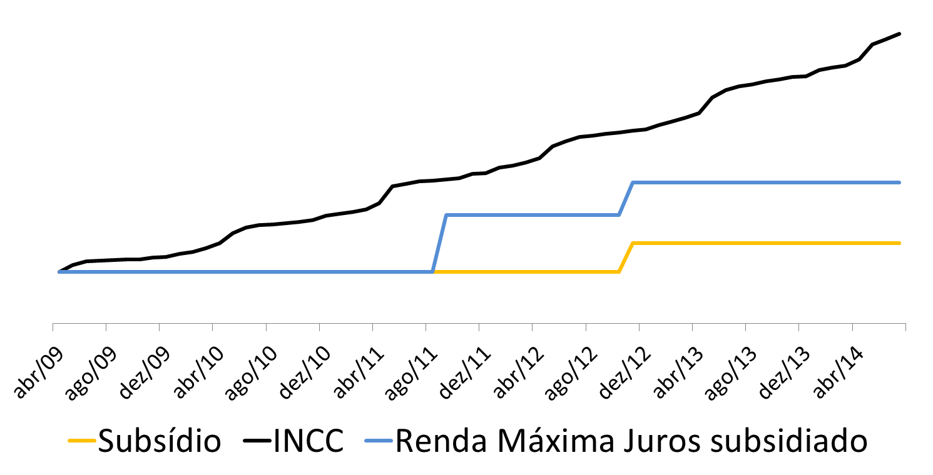
Proposta MCMV3 - Priorização
Revisar imediatamente parâmetros do Faixa 2: limites das cidades, faixas de renda e subsídios
Evitar “terra arrasada” do setor, com perda de credibilidade do investidor e desmobilização das empresas
Impulso econômico (geração de emprego e FBCF) com baixo ônus fiscal para União
Continuar negociações Faixas 1 FAR x Faixa 1 FGTS
Negociação complexa, por envolver mudanças estruturais no programa e pelo maior impacto fiscal
Complexidade do Faixa 1 FGTS atrasou divulgação do MCMV3 em um ano, com consequências graves para o setor
Retomar regularidade dos pagamentos na Faixa 1 – definir continuidade e cronogramas nos projetos em curso
Dificuldades Faixa 2
Pressão de custo maior que recuperação de receita, deteriorando margens e inviabilizando novos projetos
Mudanças MCMV x Evolução do INCC
(base 100)
+48%
+17%
+6%
Subsídio: evolução do teto de subsídio para famílias de renda mensal de R$ 2.790 para cidades fora das regiões metropolitanas de SP, RJ e DF
Renda Máxima: ajuste no teto da renda máxima em que o beneficiário recebe subsídio
INCC: evolução do INCC ao longo do tempo (abr/09 a Jul/14)
Ministro Joaquim Levy
10

Slide 16
A Faixa 1 – as obras em curso
A regularidade dos pagamentos
A Faixa 1 concentra atualmente o maior número de unidades em andamento no PMCMV.
Não é permitida a inclusão de juros sobre o capital de giro empregado na construção das unidades no preço teto definido pelo programa.
O prazo de pagamento a data prevista foi estendido em 21 dias em 2014. Hoje os atrasos já superam em 41 dias este prazo, alcançando 62 dias.
Qual a perspectiva para que os pagamentos em atraso sejam regularizados?
Os cortes no orçamento – definições de 22/5
Orçamento – 22/5 – redução nos investimentos em aproximadamente 35% (R$ 7 bilhões de reais)
Haverá obras em estágio inicial que serão paralisadas e enquadradas no MCMV 3?
Os cronogramas de obras em andamento deverão ser alongados?
Ministro Joaquim Levy
11

Slide 17
Programa MCMV3 e o FGTS
Apoio às propostas

Slide 18
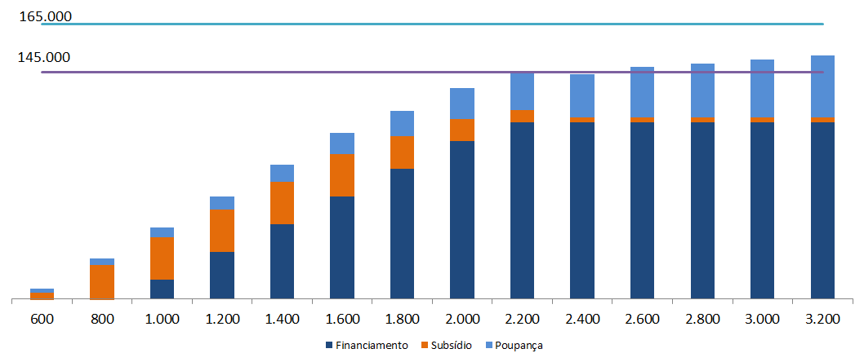
Famílias entre R$ 1.100 e R$ 2.100 excluídas do MCMV
Excluídos Faixa 2: incapacidade de pagamento
Atendidos
Faixa 2
Atendidos
Faixa 1
Excluídos Faixa 1: prioridade para <R$1.000
Ministro Joaquim Levy
12

Slide 19
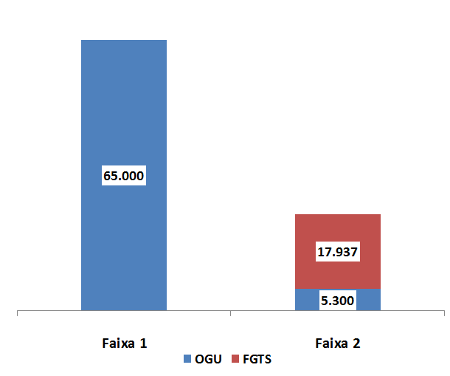
Solução de mercado é fiscal e socialmente superior à solução 100% subsidiada
Custo fiscal de solução 100% subsidiada é superior à solução de mercado
Solução de mercado tem benefícios sociais relevantes
Impacto Resultado Primário (R$/unidade)
Benefícios Sociais – Solução Mercado
Maior sentimento de propriedade, pois imóvel foi adquirido e não sorteado
Imóveis bem localizados, com equipamentos sociais e transporte bem resolvidos: necessidade de “seduzir” comprador
Baixo índice de unidades prontas e não entregues; ausência de ocupação irregular
23.237
Fonte:
Faixa 1: valor aproximado Região 2
Faixa 2: Balanço FGTS 2013, nota 9.4. Considera desconto médio desde início do programa
Ministro Joaquim Levy
13

Slide 20
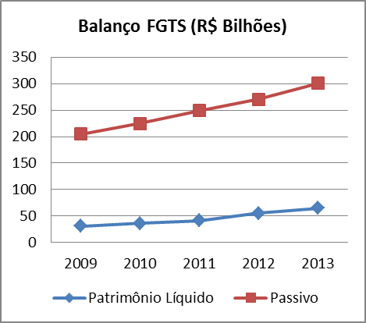
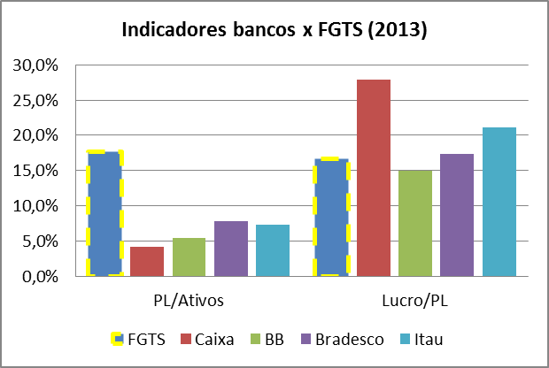
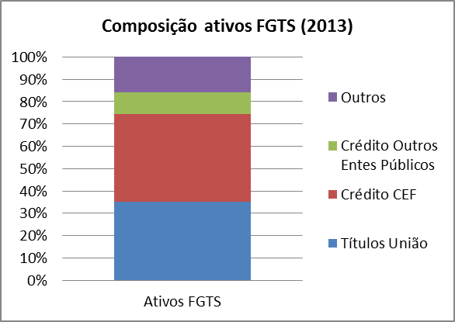
FGTS saudável e com espaço para aumentar subsídios Faixa 2
Desde início do MCMV, PL do FGTS cresce no dobro da velocidade de seu Passivo
Caso fosse um banco, FGTS teria rentabilidade atrativa com um balanço 3x mais saudável que demais
Crescimento anual composto
10,1%
20,6%
Ativos do FGTS de baixo risco de crédito, com Governo representando 84% do saldo devedor
FGTS teria espaço para aumentar em 140% o subsídio para o MCMV nos últimos dois anos
Ministro Joaquim Levy
14

Slide 21
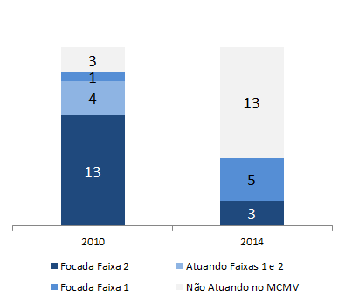
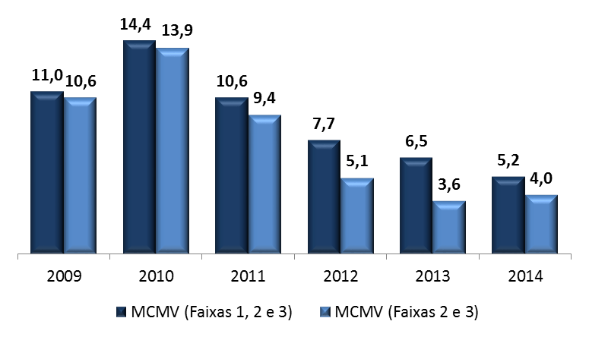
Grandes empresas saindo do MCMV, especialmente do Faixa 2
Das 17 empresas Abrainc atuando com ênfase no Faixa 2 em 2010, sobraram somente 3 em 2014
Lançamentos Empresas Abertas no Faixa 2-3 caíram para 1/3 do patamar de 2010
Participação das empresas da ABRAINC no programa MCMV
Lançamentos elegíveis ao MCMV – Empresas Abertas
-71%
Fonte: Relatórios das Companhias – Brookfield, CCDI, Cyrela, Direcional, Even, Eztec, Gafisa, Helbor, MRV, PDG, Rodobens, Rossi, Tecnisa, Trisul, Viver, Helbor.
Fonte: ABRAINC
Ministro Joaquim Levy
15

Slide 22
Diagnóstico problemas MCMV
Faixa 1
Faixa 2
Metas de contratação MCMV2 cumpridas
Novas contratações travadas
Empresas ajustando operações: compra de terrenos, demissões,...
Pressão de custo maior que recuperação de receita, deteriorando margens e inviabilizando novos projetos
Mudanças MCMV x Evolução do INCC
(base 100)
+48%
+17%
+6%
Subsídio: evolução do teto de subsídio para famílias de renda mensal de R$ 2.790 para cidades fora das regiões metropolitanas de SP, RJ e DF
Renda Máxima: ajuste no teto da renda máxima em que o beneficiário recebe subsídio
INCC: evolução do INCC ao longo do tempo (abr/09 a Jul/14)
Ministro Joaquim Levy
16

Slide 23
Proposta MCMV3
 | Famílias alvo | Meta MCMV3 | Proposta
Faixa 1 FAR | Até R$1.100 | Atender famílias sem acesso à solução de mercado, com ênfase nas RMs | Definição meta de contratação (unidades) Incremento de 15% no valor do subsídio para diminuir perdas inflacionárias
Faixa 1 FGTS | R$1.100 – R$1.600 | Prover solução de mercado socialmente superior ao Faixa 1 FAR e com menor custo fiscal | Pacote de medidas para: Reduzir valor da unidade vendida, e Maximizar capacidade de financiamento da família, reduzindo subsídios
Faixa 2 | R$1.600 – R$3.930 | Reinserir famílias até R$2.100 no programa Recuperar atratividade Faixa 2 para incorporadores | Revisão dos parâmetros: limites das cidades, faixas de renda e subsídios Reintrodução da Price com 90% LTV
Ministro Joaquim Levy
17

Slide 24
Anexos:
PL 1358
Consultoria LCA: diminuição do Compulsório na Poupança

Slide 25
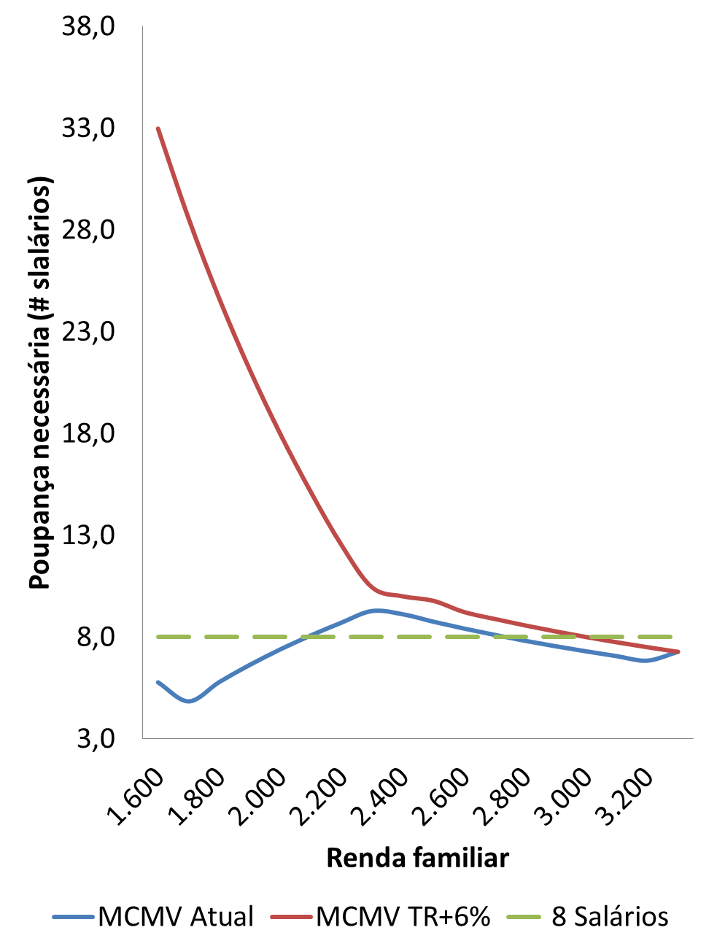
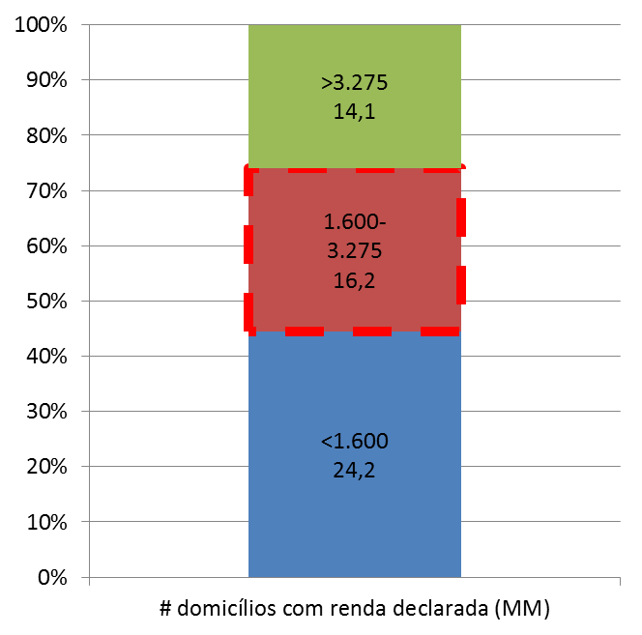
PL 1358 inviabilizaria Faixa 2, deixando 30% das famílias sem solução de moradia
Famílias-alvo do Faixa 2 (R$1600-R$3275) não teriam condições de adquirir imóvel através do MCMV caso PL1358 entre em vigor
Famílias representam 30% dos domicílios declarados. Sem alternativa de mercado, governo precisaria aportar pesados subsídios para atender essa faixa
Hipóteses: (a) imóvel de R$120.000 adquirido por cotista FGTS na Região 2; (b) incremento de 3pp nos juros cobrados e ausência de subsídio no cenário TR+6%
Fonte: Dados PNAD Contínua 2015, 1º trimestre (Março de 2015)
Ministro Joaquim Levy
15

Slide 26
Impacto fiscal da redução do compulsório da poupança – ABRAINC
Maio de 2015

Slide 27
Premissas
Liberação de R$ 40 bilhões do compulsório em 31/12/2014
Choque
Compulsório – impacto inicial e ciclo de reinvestimento:
R$ 40 bilhões – ano 1
R$ 4 bilhões – ano 2-10, 10% do montante liberado no ano 1 é redisponibilizado a cada ano
Impacto fiscal da operação
Remuneração do compulsório
TR + 0,5% a.m.: “economia” do Governo com a redução do compulsório
Custo bruto esterilização
Taxa Selic a.a.: “custo” do Governo com o enxugamento da base monetária
Resultado fiscal líquido
Diferença das taxas acima aplicada sobre os R$ 40 bi. Sobre o valor gasto com juros SELIC, 15% retornam ao Governo como imposto (IR)
Estímulo à economia e aumento da arrecadação
Aumento da arrecadação decorrente dos efeitos direto e indireto do choque
Utilizou-se a Matriz Insumo Produto, do IBGE, para avaliar o impacto do choque sobre a arrecadação total de impostos, em todas as esferas do governo

Slide 28
Cálculo e resultados
Valor presente líquido considerando a taxa SELIC

